Slide 1
Trabajo final del hito_2 de estructura de datos

Slide 2
¿A que se refiere cuando se habla de POO?
POO (Programación Orientada a Objetos) es un paradigma de programación que se enfoca en la creación de objetos que interactúan entre sí para llevar a cabo una tarea determinada.

Slide 3
¿Cuáles son los 4 componentes que componen POO?
Abstracción: Es el proceso de identificar las características y comportamientos relevantes de un objeto del mundo real y representarlos en un modelo abstracto.
Encapsulamiento: Es el proceso de ocultar los detalles internos de un objeto y exponer sólo las interfaces públicas.
Herencia: Es un mecanismo que permite crear una nueva clase a partir de una clase existente, heredando sus atributos y métodos y añadiendo nuevos atributos y métodos.
Polimorfismo: Es la capacidad de un objeto de tomar diferentes formas o comportarse de diferentes maneras dependiendo del contexto.

Slide 4
¿Cuáles son los pilares de POO?.
Abstracción
Encapsulamiento
Herencia
Polimorfismo

Slide 5
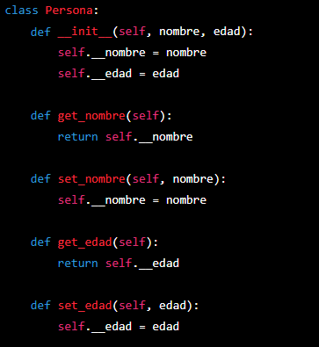
¿Qué es Encapsulamiento y muestre un ejemplo?
es un concepto que hace referencia
a la ocultación de los detalles internos
de un objeto y a la exposición de sólo
las interfaces públicas, es decir,
los métodos y atributos que se
desean hacer accesibles desde
fuera del objeto.

Slide 6
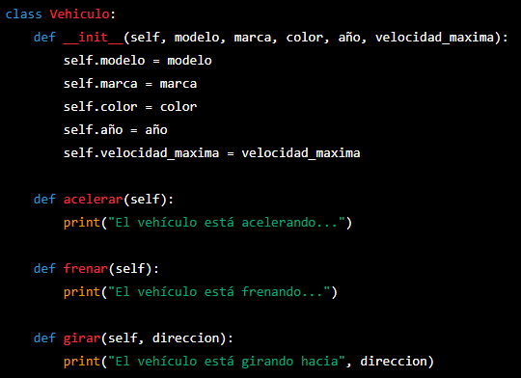
¿Qué es Abstracción y muestre un ejemplo?
En programación orientada a objetos,
la abstracción es el proceso de
identificar las características y
comportamientos relevantes de
un objeto del mundo real y
representarlos en un modelo
abstracto.

Slide 7
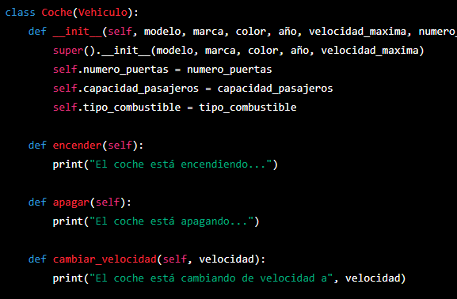
¿Que es Herencia y muestre un ejemplo?
la herencia es un mecanismo
que permite crear una nueva
clase a partir de una clase
existente, heredando sus
atributos y métodos y añadiendo
nuevos atributos y métodos.
La nueva clase creada se conoce
como subclase o clase derivada,
mientras que la clase original se
conoce como superclase o clase base.

Slide 8
¿Qué es Polimorfismo y muestre un ejemplo?
el polimorfismo se refiere a la capacidad de objetos de diferentes clases de responder a un mismo mensaje o método de forma distinta. En otras palabras, objetos distintos pueden responder a una misma llamada de método con comportamientos diferentes.

Slide 9
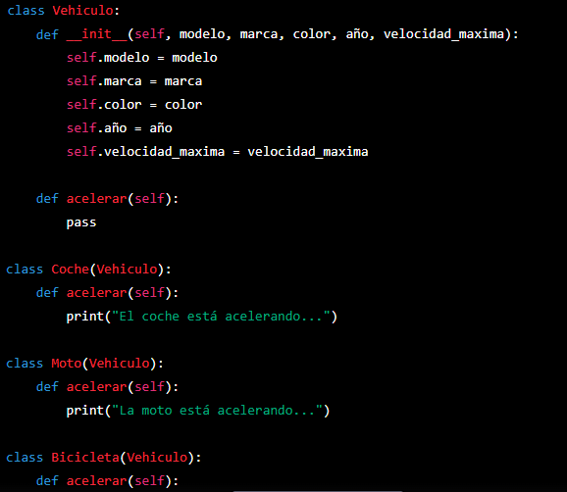
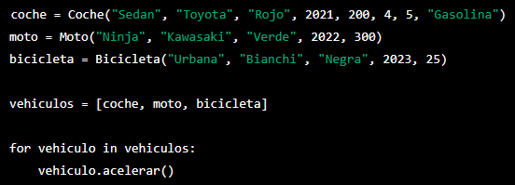

Slide 10
¿Que es un ARRAY?
Un array es una estructura de datos que almacena un conjunto de elementos del mismo tipo en una secuencia ordenada, accesible mediante un índice o una clave. Los arrays son una herramienta muy común en la programación y se utilizan para almacenar y manipular datos de manera eficiente.
Cada elemento en un array se identifica por su índice, que es un valor entero que comienza en 0 y se incrementa en 1 para cada elemento adicional.

Slide 11
¿Qué son los paquetes en JAVA?
En Java, un paquete (package) es un mecanismo que permite organizar y estructurar clases relacionadas en una jerarquía de directorios. Los paquetes se utilizan para evitar conflictos de nombres y para facilitar la reutilización de código, ya que las clases de un paquete pueden ser importadas en otros programas para su uso.

Slide 12
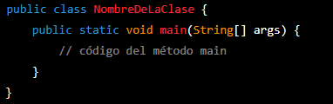
¿Cómo se define una clase main en JAVA y muestra un ejemplo?
En java la clase principal main es la que contiene el método que es el punto de entrada de cualquier programa.

